Slide 1
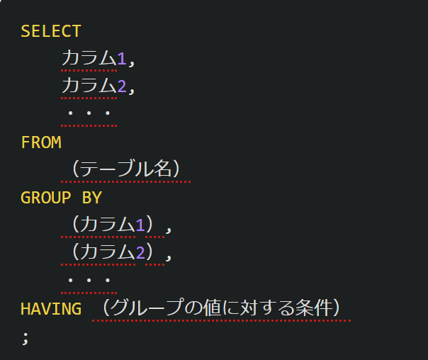
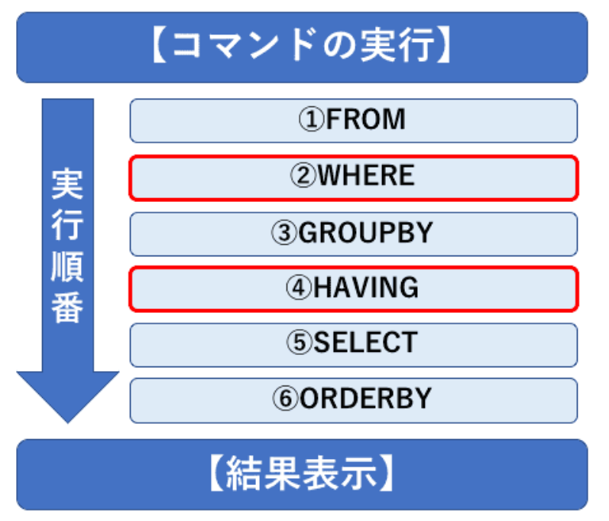
SQL
HAVING句
GROUP BYで集約した結果に対し条件を指定する
https://www.sejuku.net/blog/73003

